Slide 1
Игра, общение и познавательно-исследовательская деятельность как сквозные механизмы развития дошкольников

Slide 2

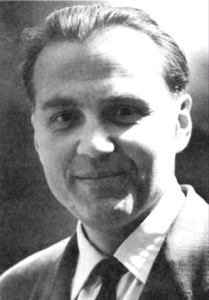
«Умейте открыть перед ребенком в окружающем мире что-то одно, но открыть так, чтобы кусочек жизни заиграл перед детьми всеми красками радуги. Оставляйте всегда что-то недосказанное, чтобы ребенку захотелось еще и еще раз возвратится к тому, что он узнал»
В.А Сухомлинский

Slide 3

Определяет общение, игру и познавательно-исследовательскую деятельность как сквозные механизмы развития ребенка. Одна из основных задач ФГОС – поддержка детской инициативы и самостоятельности в разных видах детской деятельности: игровой, коммуникативной, творческой, конструктивной, трудовой, познавательной, исследовательской, проектной.

Slide 4

Познавательное развитие
развитие любознательности и познавательной мотивации;
формирование познавательных действий, становление сознания;
развитие воображения и творческой активности;
формирование первичных представлений о себе, других людях, объектах окружающего мира, их свойствах и отношениях.

Slide 5
В ходе познавательно-исследовательской деятельности решаются задачи:
обеспечение психологического благополучия и здоровья детей;
развитие познавательных способностей;
развитие творческого воображения;
развитие творческого мышления;
развитие коммуникативных навыков;
формирование основ безопасного поведения в быту, социуме, природе.

Slide 6


Slide 7
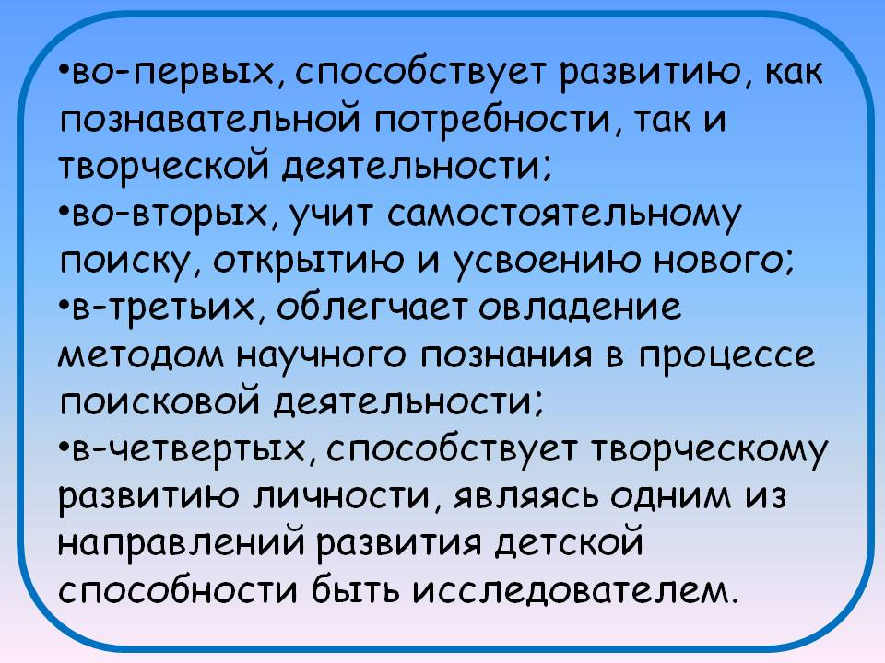

Slide 8


Slide 9


Slide 10
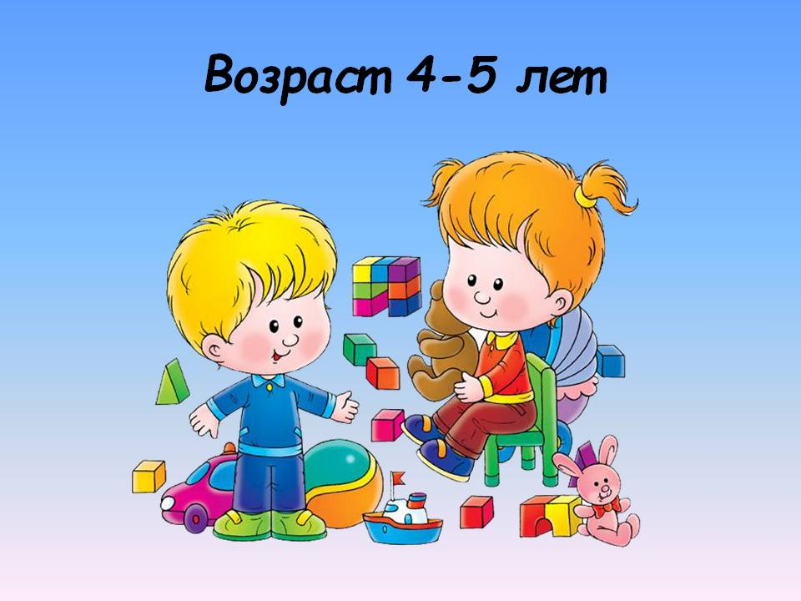

Slide 11


Slide 12
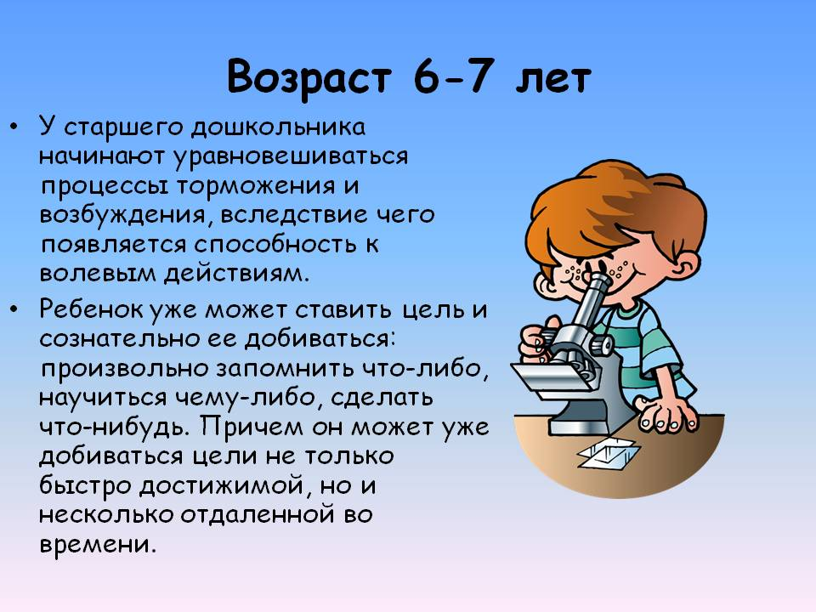

Slide 13
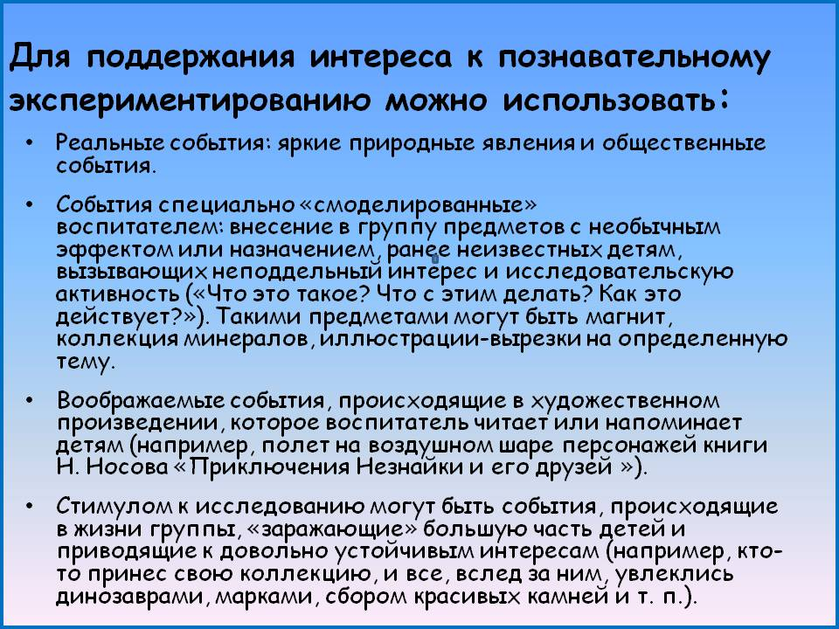

Slide 14
Формы работы при организации познавательно-исследовательской деятельности:
непрерывная образовательная деятельность;
беседы познавательного характера;
опыты, эксперименты;
просмотр фильмов, слайдов, презентаций;
игры (сюжетно-ролевые, развивающие);
чтение книг, энциклопедий, рассматривание картин и иллюстраций;
наблюдение за явлениями природы и живыми объектами;
проекты, работа со схемами, планами, моделями;
экскурсии и целевые прогулки, путешествия, путешествия по «реке времени»;
труд в природе;
тематические дни и недели;
конкурсы, выставки, мини музеи, коллекционирование;
праздники, развлечения, вечера досуга, театрализованная деятельность;
художественная и конструктивная деятельность;
речевое творчество: сочинение сказок, загадок, разгадывание кроссвордов.

Slide 15
«Коллекционирование» — форма познавательной активности дошкольника, в основе которой лежит целенаправленное собирание чего-либо, имеющего определённую ценность для ребёнка.

Slide 16


Slide 17


